Slide 1
Normalizacao

Slide 2
Normalização
Objetivo

Slide 3
Vantagens
Análise
Compreensão

Slide 4
Desvantagens
Número de tabelas
Complexidade na elaboração SQL

Slide 5
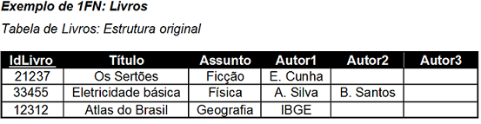
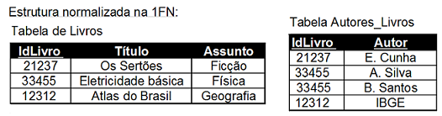
Primeira Forma Normal – 1FN

Slide 6

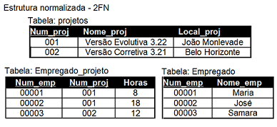
Segunda Forma Normal – 2FN

Slide 7
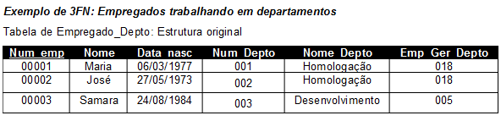
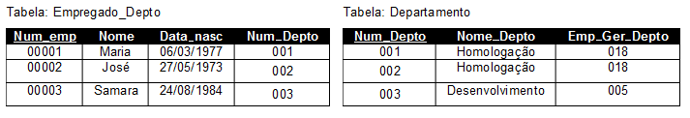
Terceira Forma Normal – 3FN

Slide 8
Clusterizacao

Slide 9
Clusterização
Índices
Clusterizados
Não Clusterizados

Slide 10
Aplicação
Desempenho
Consultas
Busca todas as linhas x Busca linhas pelo índice

Slide 11
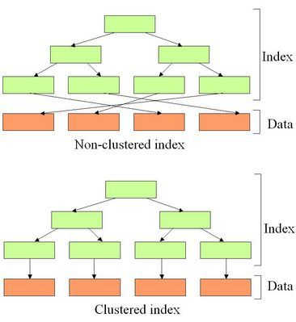
Diferenças

Slide 12
Vantagens
Ganho de performance na busca de dados

Slide 13
Desvantagens
Alto custo na atualização de dados (UPDATE) quando se utiliza índices clusterizados

Slide 14
Exemplo
SSMS

Slide 15
Técnico em Desenvolvimento de Sistemas
Bárbara
Carlos
Renato
Saulo Santos

